Slide 1
Здоровье
в наших руках!
Презентацию подготовили Полякова С.А., Стороженко Н.А. учителя МБОУ СОШ№1 Г. Михайловки Волгоградской обл.

Slide 2
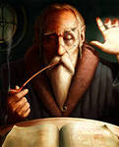
Притча

Slide 3
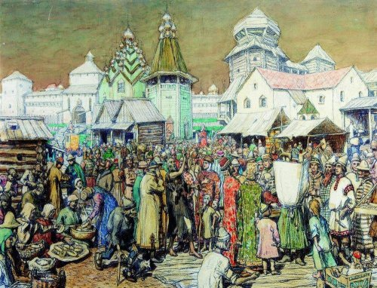

Slide 5
ВРЕДНЫЕ И ПОЛЕЗНЫЕ ПРИВЫЧКИ

Slide 6
Полезные привычки

Slide 7
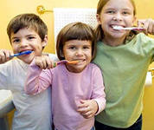
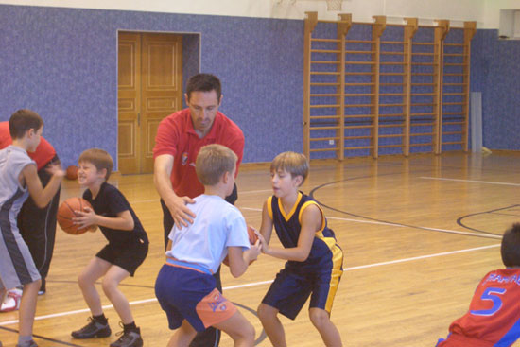

Slide 8
Вредные привычки

Slide 9
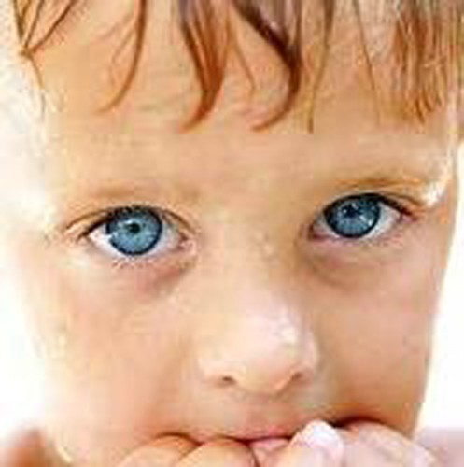
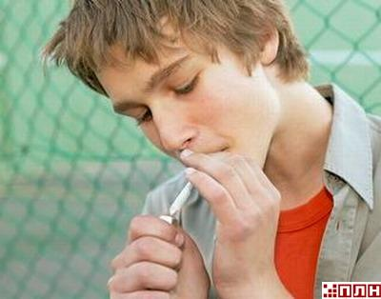

Slide 10
Чтоб меньше встречалось привычек таких, Не вредно напомнить о вредности их
.

Slide 11
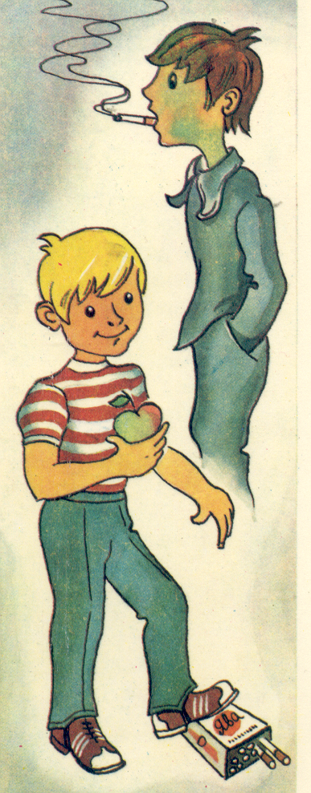
Никогда не кури!

Slide 12
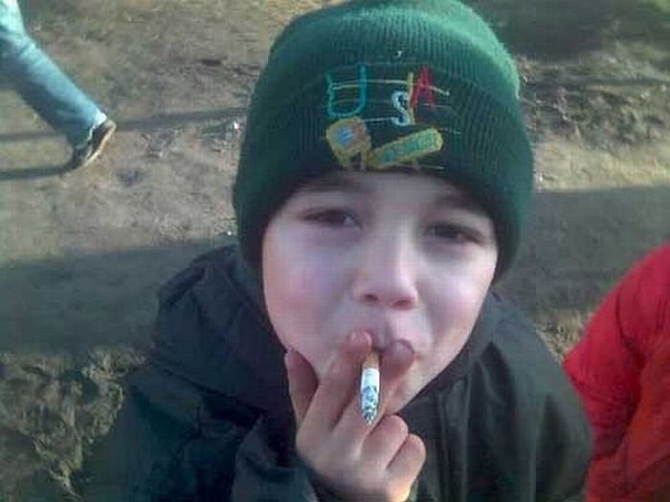
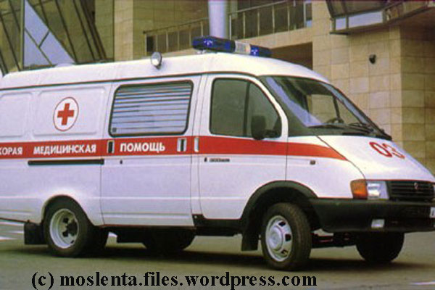
- -Что случилось с Витей?
- Почему?
- Почему Витя закурил?
- Как вы считаете: правы ли те ребята, которые считают, что папиросы их взрослыми делают?

Slide 13
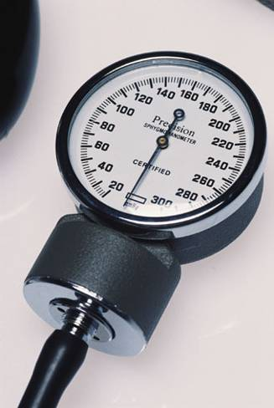
ВЛИЯНИЕ КУРЕНИЯ НА ОРГАНИЗМ ЧЕЛОВЕКА

Slide 16
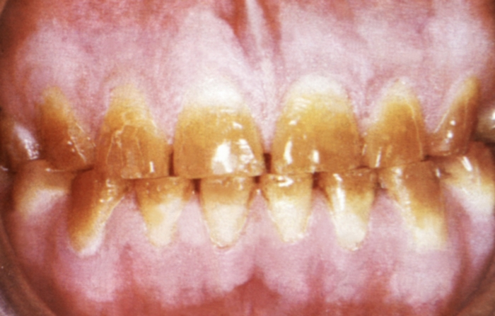

Slide 18
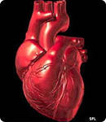
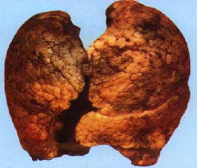

Slide 19
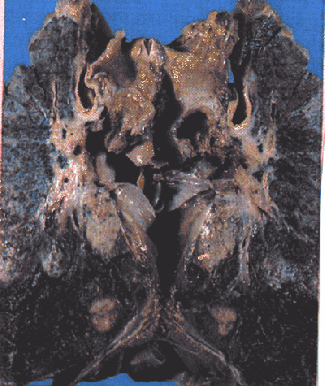
Легкие курильщика с 15 летним стажем
Легкие курильщика с 25 летним стажем

Slide 20
Рак легкого

Slide 21
Состав сигареты

Slide 22
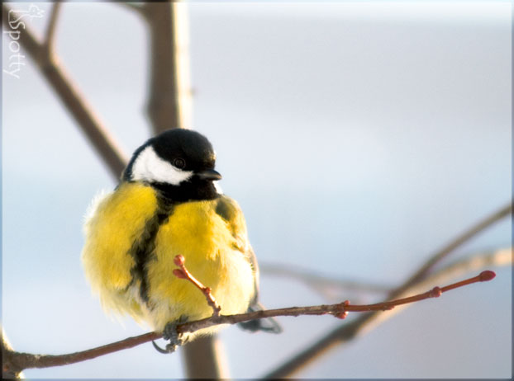
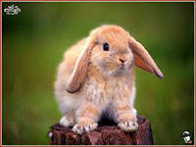
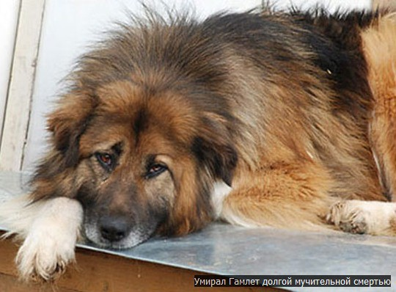
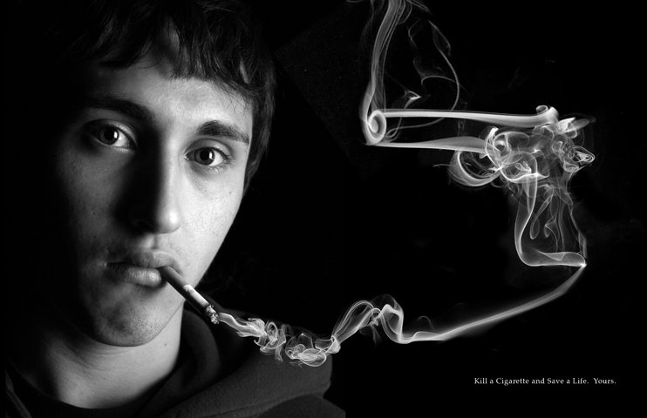
Птицы (воробьи, голуби) погибают, если к их клюву всего лишь поднести стеклянную палочку, смоченную никотином;
Кролик погибает от 1/4 капли никотина;
Собака - от 1/2 капли;
Для человека смертельная доза никотина составляет от 50 до 100 мг, или 2-3 капли.

Slide 23
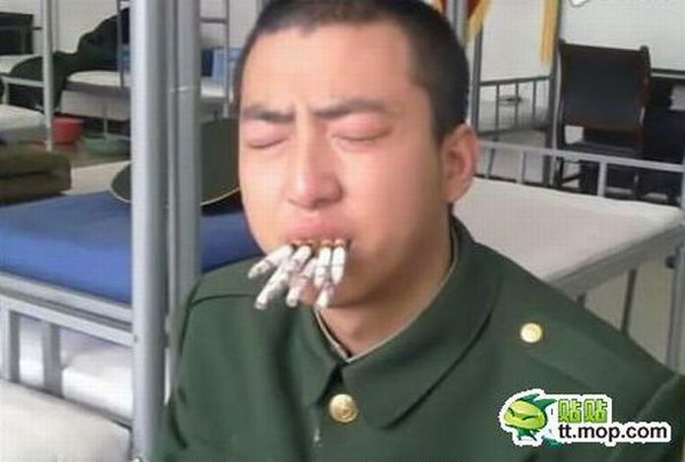

Slide 26
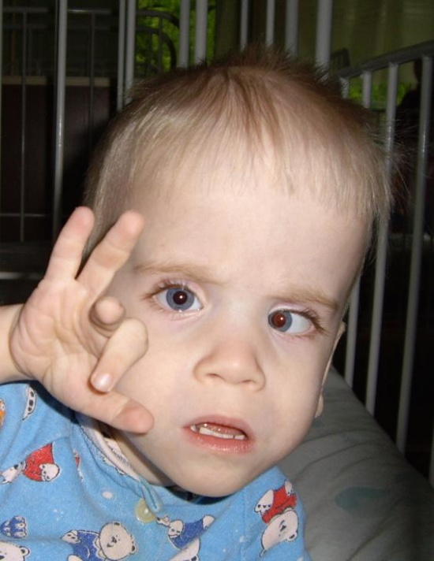

Slide 29
Хочешь жить – не кури!

Slide 30
http://www.liveinternet.ru/users/4853296/post265474905 - толпа на площади http://www.kindermy.ru/publ/travmy_ukha_i_nosa_u_detej_kak_pomoch/11-1-0-916- ковыряние в носу http://voicis.ucoz.ru/news/poleznye_sovety/2012-11-07-76- грызть ногти http://www.dialdent.ru/cgi-bin/nstomatol/index.pl?page=p1000_66- сосать палец http://www.ballion.ru/news/1222-bud-zdorovym-i-uspeshnym.html- зарядка http://www.fadm.gov.ru/regionmain/region55/news/?PAGEN_1=10- здоровый образ жизни http://filament.ru/7-privychek-schastlivykh-lyudejj.html- здоровая семья http://www.liveinternet.ru/community/millenaire/rubric/1280584/- чистить зубы http://zrebenok.allvrn.ru/service/pogotovka-v-shkolu- учеба в школе http://www.nedelia.lt/vopros-otvet/zhurnalist/raznye-voprosy/20658-kak-nayti-sportshkolu.html- занятия спортом http://pln-pskov.ru/society/62802.html- курение http://www.podkat.ru/index.php?newsid=43859- Курящий мальчик http://www.goldteam.su/forum/index.php?showtopic=35537&mode=threaded&pid=106626- скорая помощь http://www.wallpaperez.org/ru/holiday/Easter-Rabbit-2154.html- кролик
http://forum.babysaratov.ru/viewtopic.php?f=55&t=50&p=163425&sid=ad19349f86be3420fbf6df98704569cd- спящая девочка
http://primorsky.regoperator.ru/anketa/stanislav_b_960/ - больной ребенок
http://salon4u.ru/articles/chistyj-vozduh-v-nakurennoj-komnate-eto-antitabak/- дым в комнате
http://www.liveinternet.ru/users/unidentifiedflyingobject/- крошка сын к отцу пришел

Slide 31
http://meridian.in.ua/?page=214- собака
http://spottykit.livejournal.com/351893.html- синицы
http://www.liveinternet.ru/users/allen_carr/- курящий парень
http://ppt4web.ru/biologija/vlijanie-kurenija-i-alkogolja-na-zdorove-cheloveka.html- 1 сигарета
http://karavan-reklama.ru/node/43491- состав сигарет
http://rubforum.ru/blog.php?s=c0bf68cbe207f9aa01e3561647a8913b&b=159&goto=prev- сердце
http://www.nedug.ru/library/%d1%82/%d0%a2%d0%b5%d1%82%d1%80%d0%b0%d1%86%d0%b8%d0%ba%d0%bb%d0%b8%d0%bd%d0%be%d0%b2%d1%8b%d0%b5-%d0%b7%d1%83%d0%b1%d1%8b- зубы
http://meduniver.com/Medical/profilaktika/slezotechenie_glaz_zimoi.html- глаза
http://backupdb.nasha.lv/rus/novosti/ng/zdorovje/gazeta-2011-08-18/page-11/- кашель
http://www.jivi-svobodno.ru/zdorove/11-legkie-kurilshhika-foto.html- 15 лет
http://samlib.ru/img/l/lepeshka_k_b/fairy/- рак легкого
http://healthy-way.com.ua/depending/vred-kureniya-2.html- сигареты
http://www.info-forum.ru/topic/7136-kurite-li-vi/page__st__80- 25 лет
http://ne-kurim.ru/photogallery/kurashie-ludi/page-3/- курящие студенты
http://ossbe.com/community/3661/posts/39550/- курение нескольких сигарет
http://fruitonews.ru/depressiya-vernyiy-sputnik-kurilshhikov/link-smoking-depression- курящий мужчина

Slide 32
Автор шаблона Хребтова Татьяна Владимировна, учитель начальных классов
МКОУ «СОШ ст.Евсино»

